Slide 1
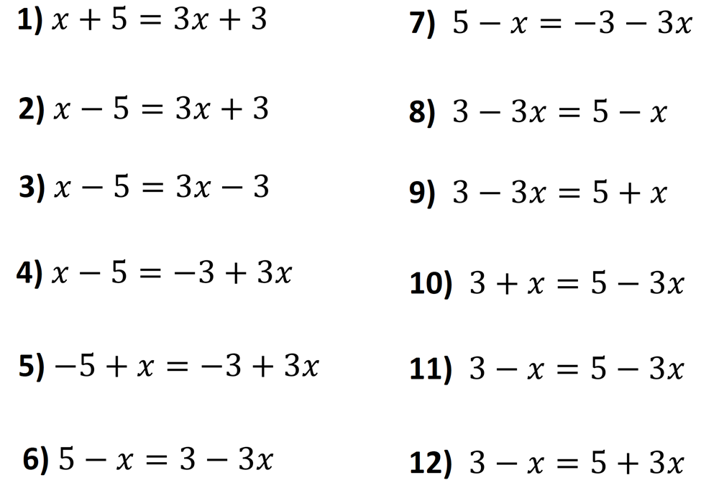
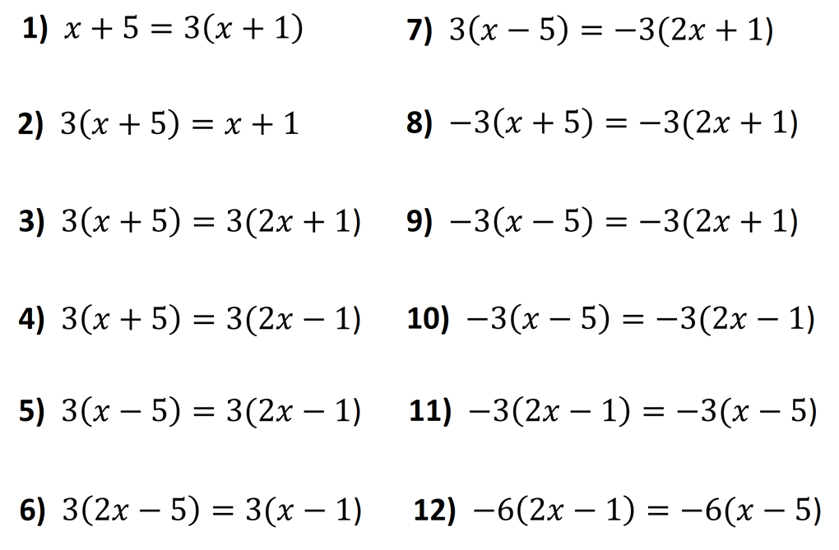
Foundation
Higher

Slide 2
ANSWERS

Slide 3
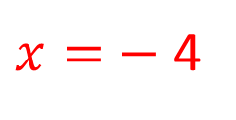

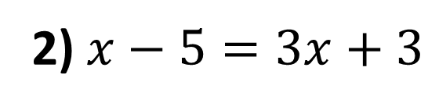
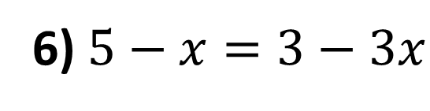

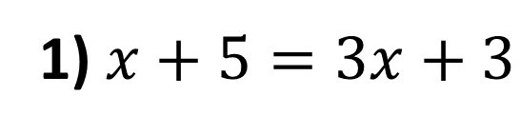

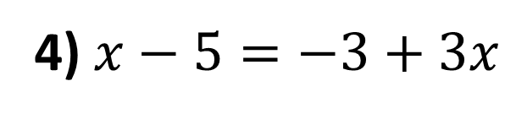
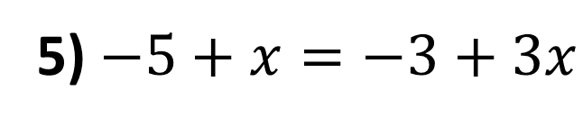
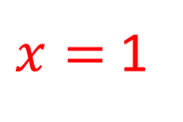

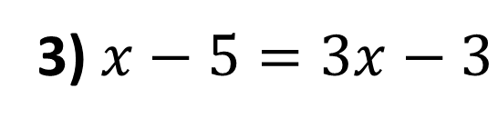
1) $x+5=3x+3$
$x=$ 1
2) $x−5=3x+3$
$x=$ $−$4
3) $x−5=3x−3$
$$x=−1$$
4) $x−5=−3+3x$
$$x=−1$$
5) $−5+x=−3+3x$
$$x=−1$$
6) $5−x=3−3x$
$$x=−1$$

Slide 4


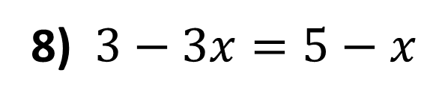
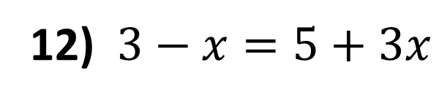

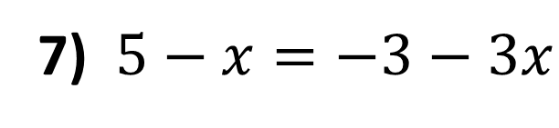
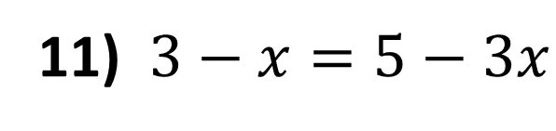

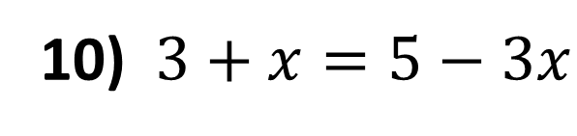
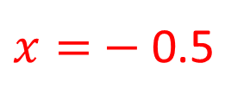
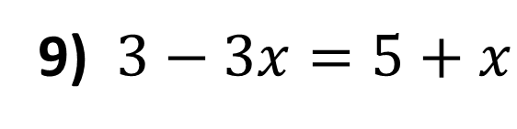

7) $5−x=−3−3x$
$$x=−4$$
8) $3−3x=5−x$
$$x=−1$$
9) $3−3x=5+x$
$x=$ $−$0.5
10) $3+x=5−3x$
$x=0.5$
11) $3−x=5−3x$
$$x=1$$
12) $3−x=5+3x$
$$x=−0.5$$

Slide 5
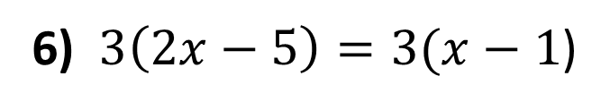
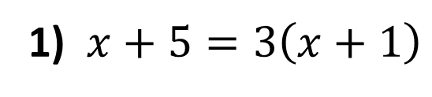
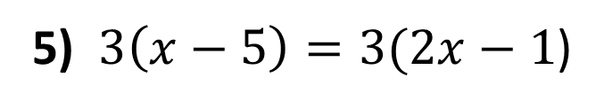
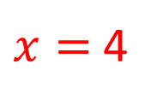

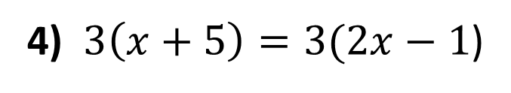
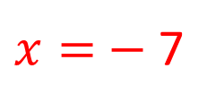
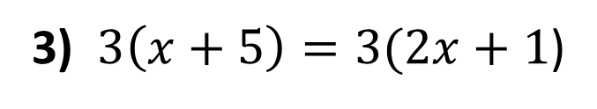
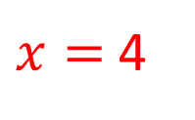

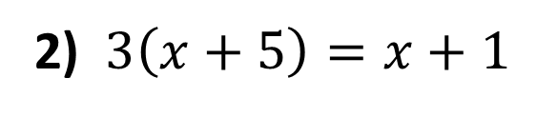

1) $x+5=3\left(x+1\right)$
$$x=1$$
2) $3\left(x+5\right)=x+1$
$x=$ $−$7
3) $3\left(x+5\right)=3(2x+1$)
$x=$ 4
4) $3\left(x+5\right)=3(2x−1$)
$$x=6$$
5) $3\left(x−5\right)=3(2x−1$)
$$x=−4$$
6) $3\left(2x−5\right)=3(x−1$)
$x=$ 4

Slide 6
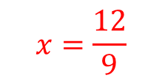
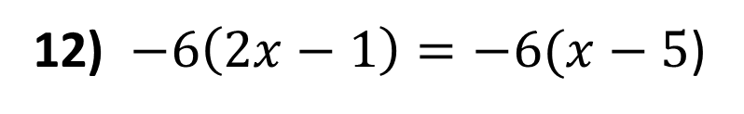
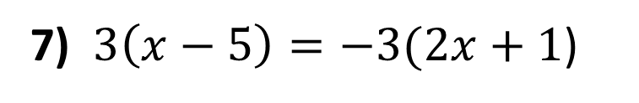
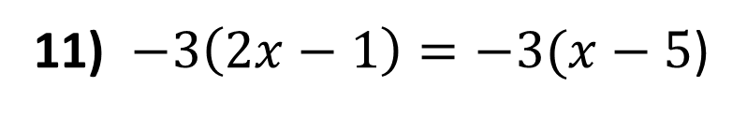

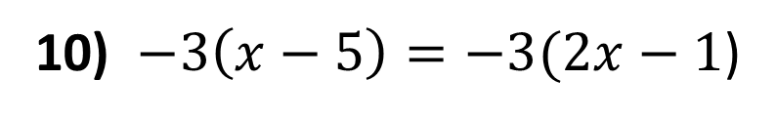

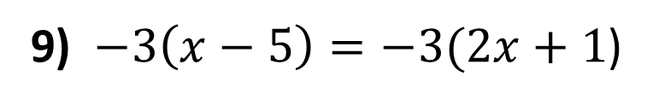

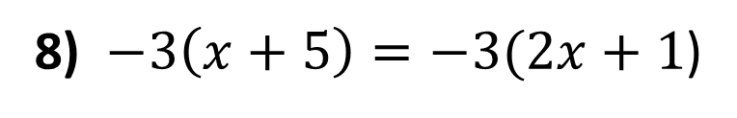


7) $3\left(x−5\right)=−3(2x+1$)
$$x=\frac{12}{9}$$
8) $−3\left(x+5\right)=−3(2x+1$)
$$x=4$$
9) $−3\left(x−5\right)=−3(2x+1$)
$$x=−6$$
10) $−3\left(x−5\right)=−3(2x−1$)
$$x=−4$$
11) $−3\left(2x−1\right)=−3(x−5$)
$$x=−4$$
12) $−6\left(2x−1\right)=−6(x−5$)
$$x=−4$$

